Slide 1

C++面向对象程序设计-2015级
陈伟 软件工程教研室 吉林大学
email：ccchenwei@163.com; chenw@jlu.edu.cn 2015-2016-2学期

Slide 2
课程说明
1
授课内容
2
上机实践
3
作业、练习
4
考核
5
参考资料

Slide 3
课程主要内容
介绍
基础
类和对象
模板和泛型
异常处理
关联、聚集
继承
STL
C++11标准
多态、虚函数
面向对象程序设计综合

Slide 4
内容说明
1
是学习C++语言吗？
2
选择什么语言? (C++, Java, C#, Objective C,...)
3
与C语言的关系大吗？
4
这门课有什么用？
面向对象程序设计的 概念、机制、原理和方法

Slide 5

上机实践
时间
内容
环境
考核
平时上机考核+期末上机考核

Slide 6
上机环境
Microsoft VC6.0
Microsoft VS 201X
及以上
CodeBlock + MinGW
Qt Creator+MinGW
其它
如Eclipse for cpp、Borland C++ (Embarcadero RAD Studio 201X)
MinGW： Minimalist GNU for Windows

Slide 7
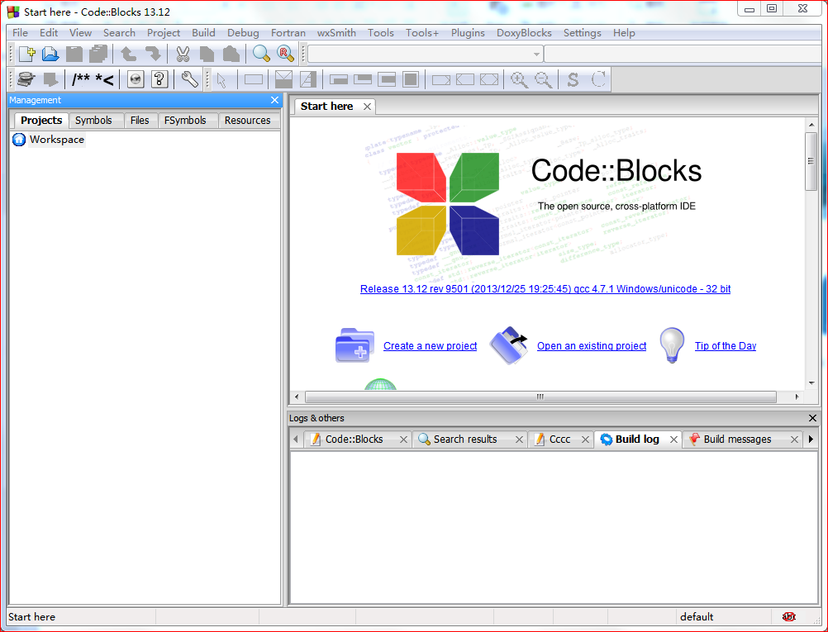
上机环境（CodeBlock ）

Slide 8
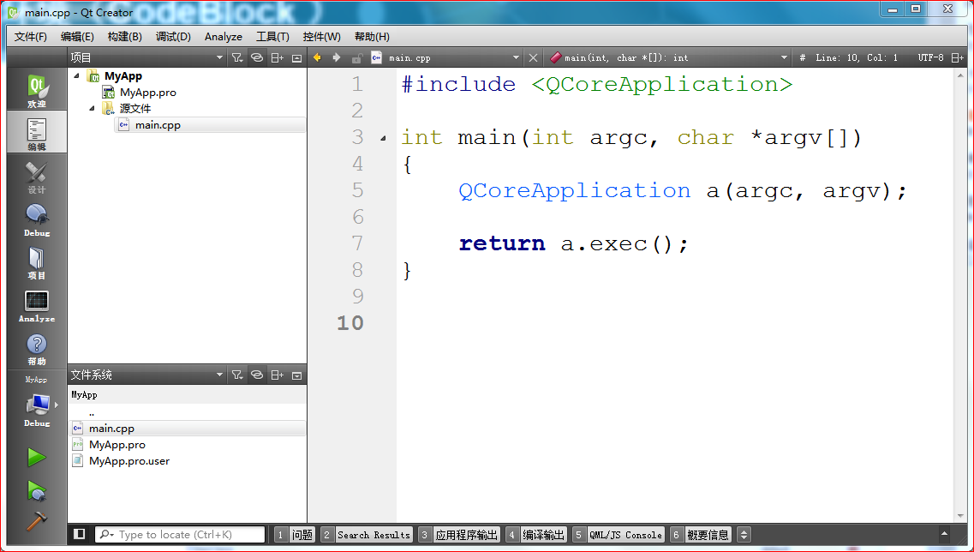
上机环境（Qt Creator ）

Slide 9
上机环境说明
编译器（VC6.0，VS2011，gcc等）
Windows可执行程序(exe/dll/lib等)
编辑器、辅助代码库、UI库等
linux可执行程序(exe/dll/lib等)
C++语言程序源代码
术语：源代码、编译器、mingw、跨平台、交叉编译、代码库、第三方代码库

Slide 10
期末考核比例
语言基础20%
上机实践30%
面向对象概念、 方法、机制 30%
综合设计20%

Slide 11
参考资料
《Effective C++中文版 第2版》Scott Meyers著 华中科技大学出版社 (台)侯捷译
《More Effective C++》同上
《C++程序设计语言（特别版）》 Bjarne Stroustrup/贝尔实验室 机械工业出版社 裘宗燕译
《C++语言的设计与演化》 Bjarne Stroustrup著 机械工业出版社
《设计模式》Erich Gamma 等著 机械工业出版社
《C++语言程序设计》第二版 谭浩强
《C++Primer》中文版(第五版)
《C++编程思想》 Bruce Eckel
课件
电子文档

